Slide 1

数据分析
电信用户流失预测
组长：谢必成
组员：卜泳民，刘向阳，罗杰琛，高子杰

Slide 2
目录
CONTENT
01
02
03
04
背景及意义
数据预处理
可视化分析
模型预测

Slide 3
PART 01
背景及意义

Slide 4

背景及意义
随着电信行业的不断发展，运营商们越来越重视如何扩大其客户群体。据研究，获取新客户所需的成本远高于保留现有客户的成本，因此为了满足在激烈竞争中的优势，保留现有客户成为一大挑战。对电信行业而言，可以通过数据分析来判断可能影响客户决策的各种因素，以预测他们是否会产生流失（停用服务、转投其他运营商等）。

Slide 5
PART 02
数据预处理

Slide 6
空值、缺失值处理
02
03
重复值处理
01
04
数据读取与观察
异常值查看

Slide 7
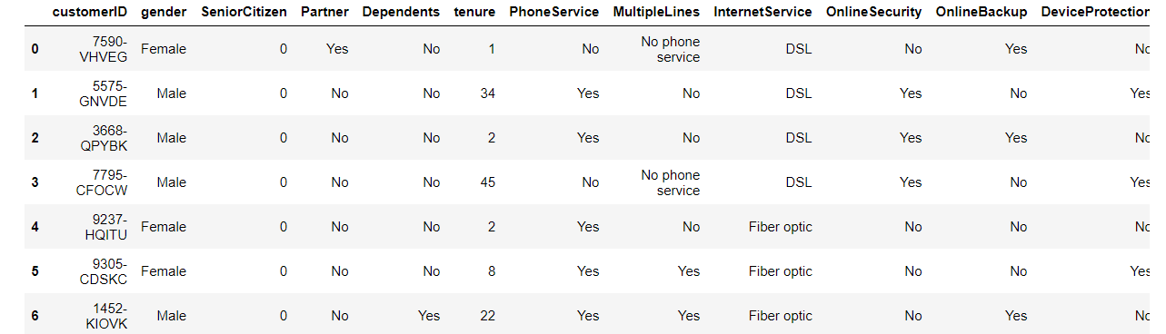
数据预处理
一、读数据
data.shape 共有7043行，21列
data.head(7) 部分展示
二、空值处理
data.isnull().any(axis=0) 查看每一列是否有空值 这里是0

Slide 8
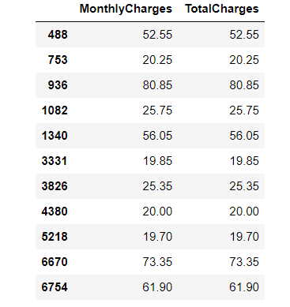
数据预处理
三、缺失值处理
data['TotalCharges'].apply(pd.to_numeric, errors='coerce') convert_numeric如果为True，则尝试强制转换为数字，不可转换的变为NaN
print("此时TotalCharges存在%s行缺失样本。" %
data['TotalCharges'].isnull().sum()) 这里还有空值
data['TotalCharges'].fillna(data['MonthlyCharges'])
data['TotalCharges'].fillna(0)

Slide 9
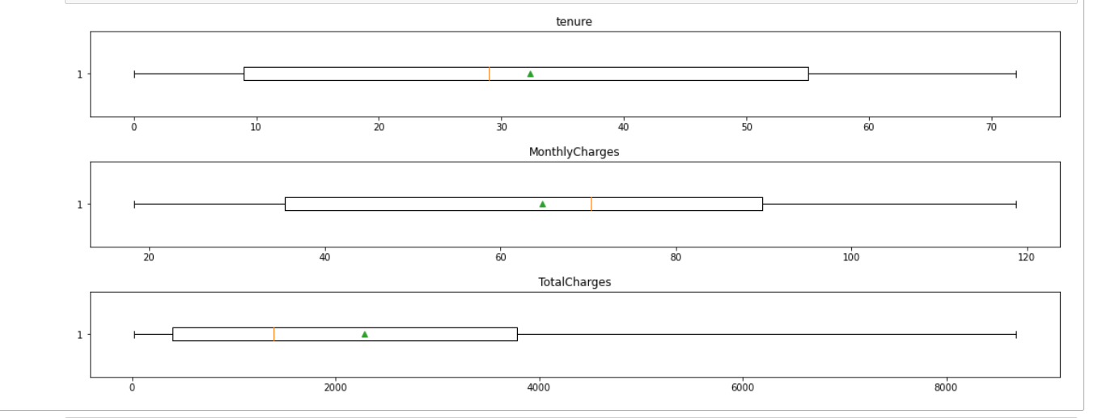
数据预处理
四、重复值处理
data.shape[0] - data.drop_duplicates().shape[0] 这里是0
五、异常值查看
发现数值一切正差

Slide 10
PART 03
可视化分析

Slide 11
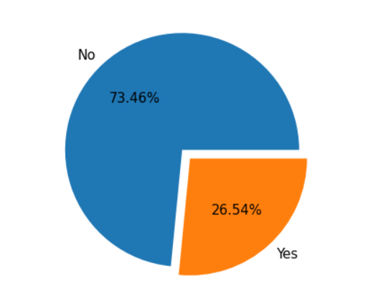
可视化分析
一.流失客户占比
大约四分之一客户存在流失现象
Churn标签列表示该数据集的目标变量，记录了用户是否流失

Slide 12
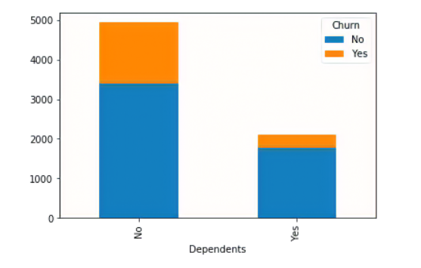
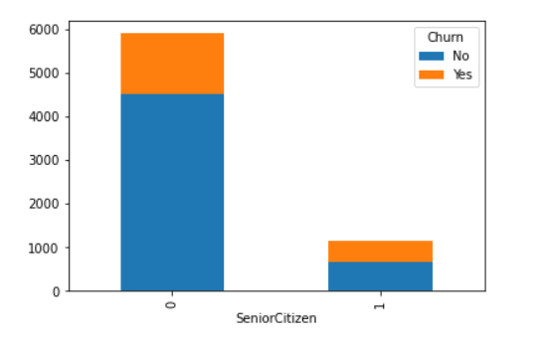
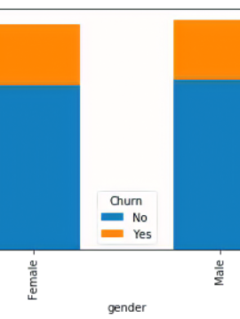
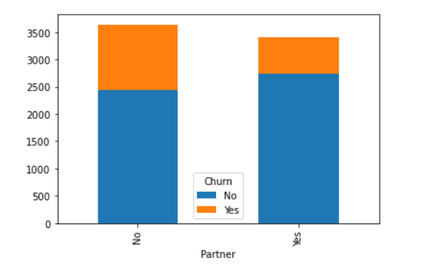
可视化分析
二.基本特征对客户流失影响
由图可知：性别对客户流失基本没有影响；年龄对客户流失有影响，老年人流失占比高于年轻人；是否有配偶对客户流失有影响，无配偶客户流失占比高于有配偶客户；是否有家属对客户流失有影响，无家属客户流失占比高于有家属客户。

Slide 13
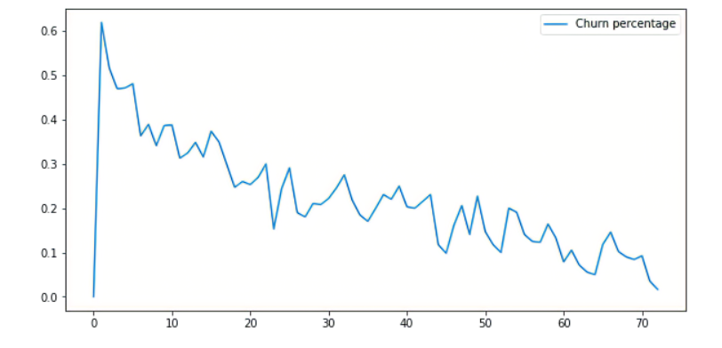
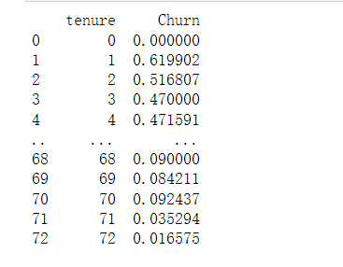
可视化分析
二、基本特征对客户流失影响
由图可知：除了刚入网（tenure=0）的客户之外，流失率随着入网时间的延长呈下降趋势；当入网超过两个月时，流失率小于留存率，这段时间可以看做客户的适应期。

Slide 14
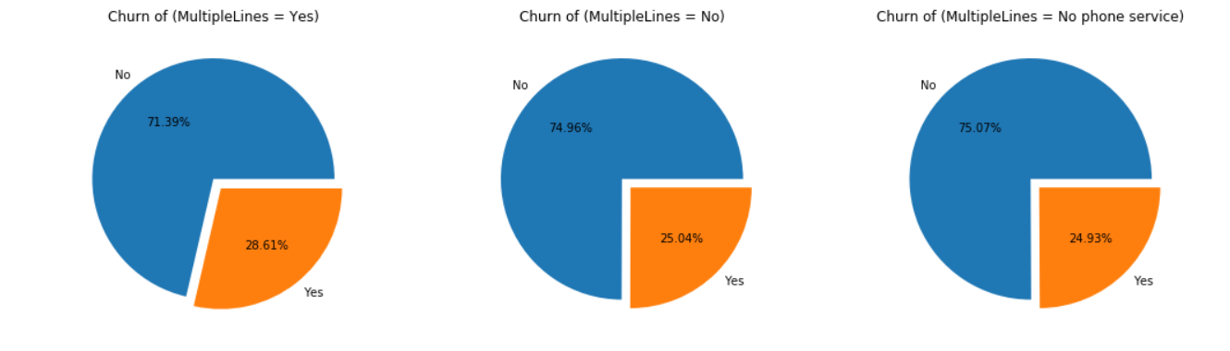
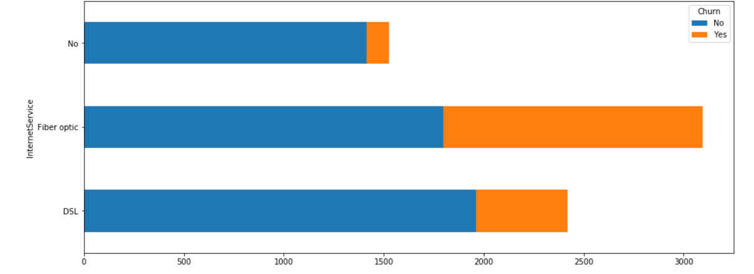
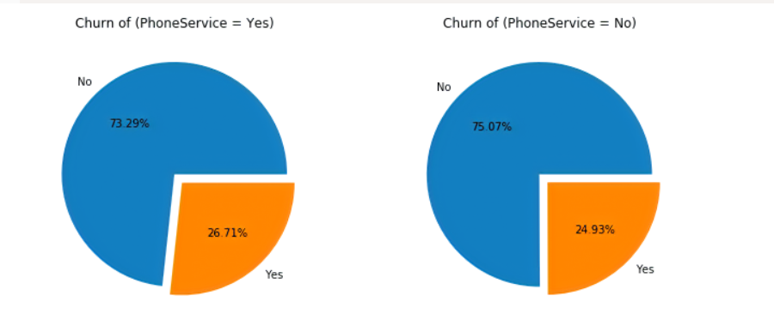
可视化分析
三、业务特征对客户流失影响
由图(1)可知，是否开通电话业务对客户流失影响很小
由图(2)可知，是否开通多线业务对客户流失影响很小。此外 MultipleLines 取值为 'No'和 'No phone service' 的两种情况基本一致。
由图(3)可知，未开通互联网的客户总数最少，而流失比例最低；开通光纤网络的客户总数最多，流失比例也最高；开通数字网络的客户则均居中。可以推测应该有更深层次的因素导致光纤用户流失更多客户，下一步观察与互联网相关的各项业务

Slide 15
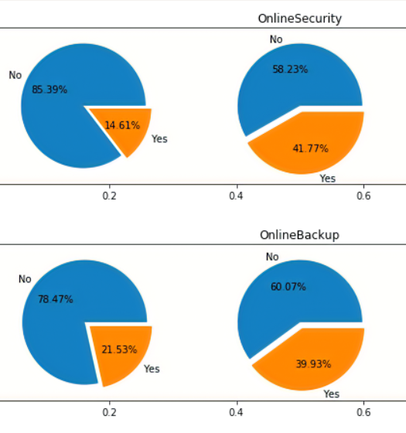
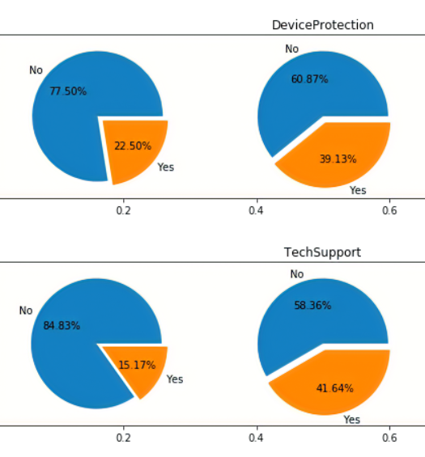
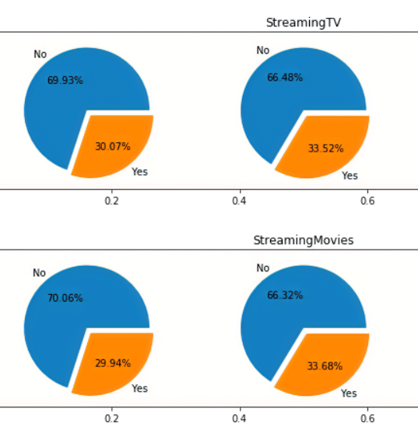
可视化分析
三、业务特征对客户流失影响
每个一组当中，左边的代表流失用户，右边的代表非流失用户。
1.是否开通网络电视与网络电影业务，对用户流失与否不会产生影响。
2.是否开通技术支持与在线安全业务对用户影响最大。
3.是否开通设备保护与在线备份业务对用户影响居中。

Slide 16
PART 04
模型预测

Slide 17
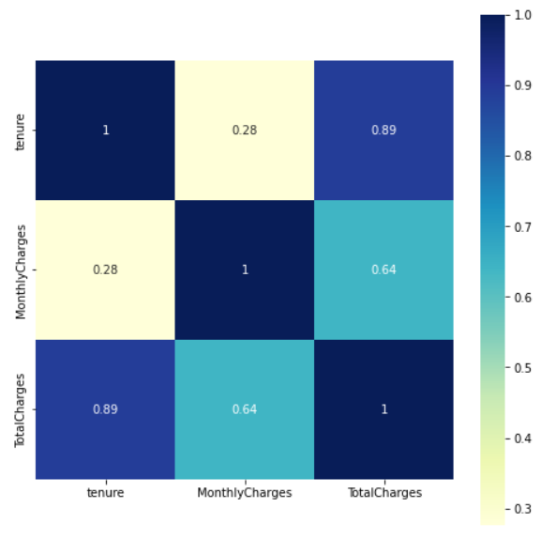
特征工程
特征提取与转换：
将No phone service 、No internet service等内容变为No，将数值特征统一
把对目标变量的影响较小的列去除（即无用特征），如'gender'、'PhoneService'、'StreamingTV' 和 'StreamingMovies'
将部分列内容的yes和no用”1”和“0”代替，
对其余列的字符标签进行one-hot编码，便于后面模型的使用
特征选择与展示：
计算皮尔逊相关系数矩阵，反应两两线性相关程度
并将关系绘制成热力图

Slide 18
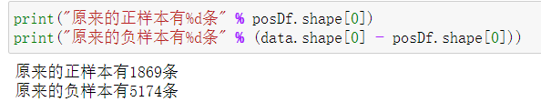
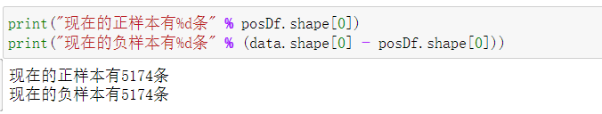
类别不平衡处理
在可视化环节中，我们观察到正负样本的比例大概在1:3左右，因此需要对正样本进行过采样或对负样本进行欠采样。本项目中采用过采样中较为成熟的SMOTE方法生成更多的正样本。
经过算法扩充数据集后，正负样本类别平衡

Slide 19
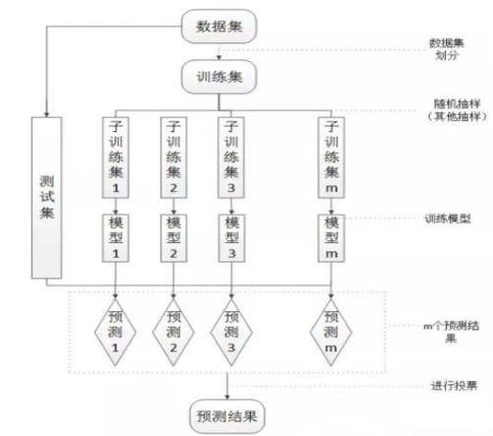
使用模型介绍
bagging计算方式示意图
基本机器学习模型：逻辑回归，分类模型
集成学习的分类：
1.bagging
预测函数可并行生成。主要想法是分别训练几个不同的模型，然后让所有模型表决测试样例的输出。
随机森林
2.boosting
预测函数顺序生成。每一轮的训练集不变，只是训练集中每个样例在分类器中的权重发生变化。而权值是根据上一轮的分类结果进行调整。
Adaboost、XGBoost

Slide 20
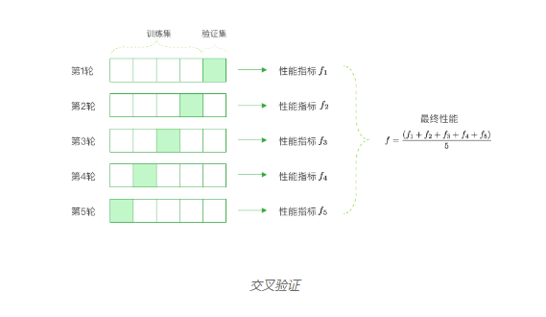
模型评估与选择
交叉验证计算方式
目的：为了让被评估的模型更加准确可信
k折交叉验证：把数据集分成K份，依次从K份中选出1份作为验证集，其余K-1份作为训练集，这样进行K次单独的模型训练和验证，最后将K次验证结果取平均值，作为此模型的验证误差。

Slide 21
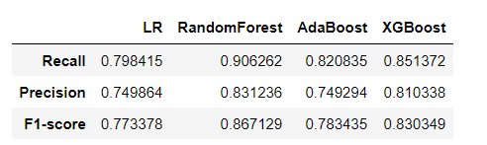
模型评估结果分析
1.精准率反应了我们关注的事件，预测的有多准。
2.召回率反应了我们关注的那个事情真实发生的条件下，成功预测的比例是多少。
3.对于二者的选取，视情况而定。
4.在实际业务场景中，也有很多没有这么明显的选择。那么在同时需要关注精准率和召回率，F1值是二者的兼顾。
5.项目中选取f1值分数较高的作为评估模型进行预测，即随机森林算法。

Slide 22
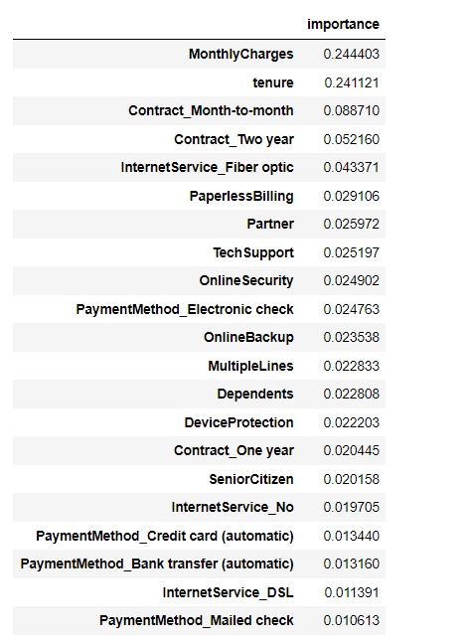
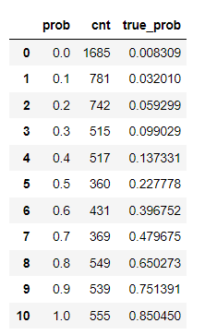
特征重要性与流失率
计算每个用户预测的流失率与真实的流失率，并进行分组运算。
对运营商而言，可以根据各预测概率值分组的真实流失率设定阈值进行决策。
采用随机森林算法的同时，还能同时输出特征重要性。

Slide 23

总结分析与决策
在可视化阶段，可以发现较易流失的客户特征户画像如下：
1.老年人、未婚、无家属、入网时间不长，特别是2个月之内
2.开通光纤网络、未开通在线安全、在线备份、设备保护、技术支持等互联网增值业务
3.合约期限较短，特别是逐月付费客户最易流失、采用电子结算（多为按月支付）、采用电子支票、每月费用在70～110之间（报告展示）
结合模型预测，可以对某一流失率阈值的人做限定，结合上述用户特征画像推出优惠福利活动，来召回用户，实现企业的盈利。

Slide 24
小组成员分工
谢必成
数据预处理，特征分析
刘向阳
罗杰琛
项目发展的背景与意义，搜集资料查阅数据集
用户流失可视化分析
卜泳民
高子杰
用户流失预测分析
项目总结与分析建议，辅助其他组员工作

Slide 25
TEAM
WORK SUMMARY
谢谢观看

